Slide 1
UPORABA PRIPOMOČKOV IN METOD
PRI KARIERNEM SVETOVANJU
SKOZI IZBRANA PRIMERA
Sonja Gomboc,
Zavod RS za zaposlovanje

Slide 2
osnovni podatki
kronološki potek dogodkov in kariernih intervencij
povzetek

Slide 3
Primer Manu
- pri 18-ih prva prijava na ZRSZ
izobrazba: mizar
nejasni karierni cilji

Slide 4
Povzetek primera
- 1 let in 9m. (okt. 2014 do jul. 2016)
6 osebnih srečanj OKS
3 srečanja PKS
Razčiščevanje kariernih ciljev

Slide 5
Primer Urša
- pri 25-ih prva prijava na ZRSZ
izobrazba: nedokončan študij gradbeništva
karierni zastoj

Slide 6
Povzetek primera Urša
- 5 let in 4m. (okt. 2012 do feb. 2018)
15 osebnih srečanj OKS
3 srečanja PKS
Razčiščevanje kariernih ciljev

Slide 7
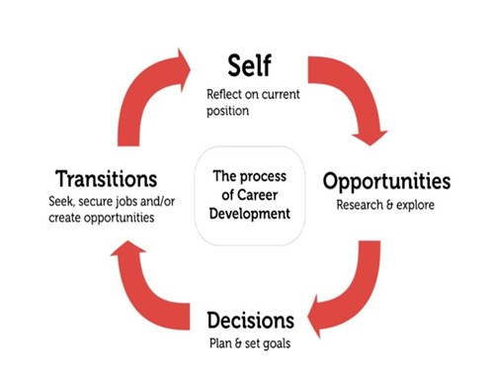
Slika: DOTS model

